Slide 1
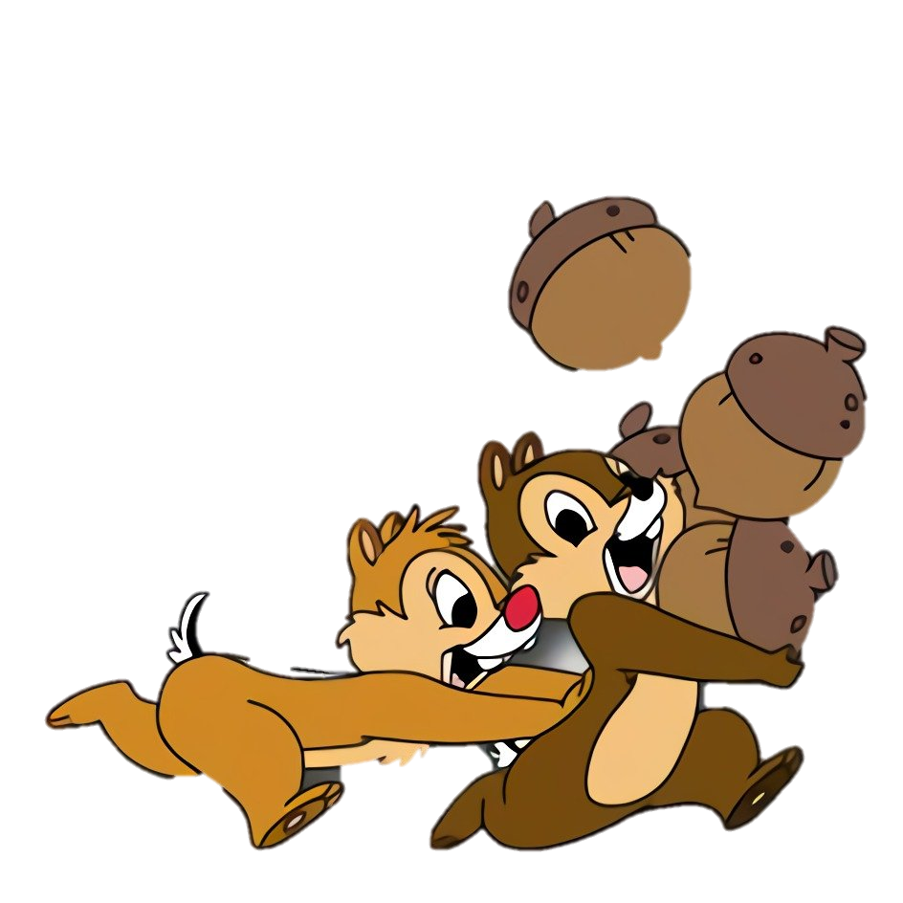
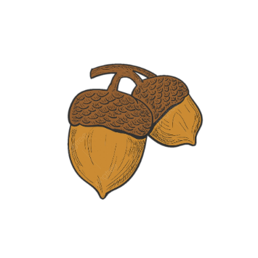
THỢ SĂN HẠT DẺ

Slide 2
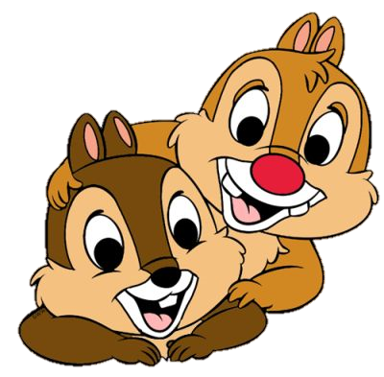
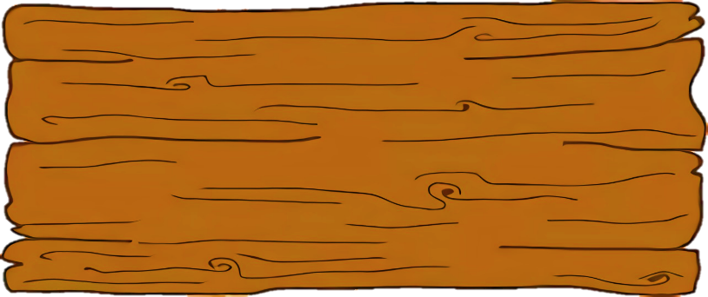
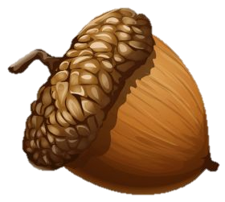
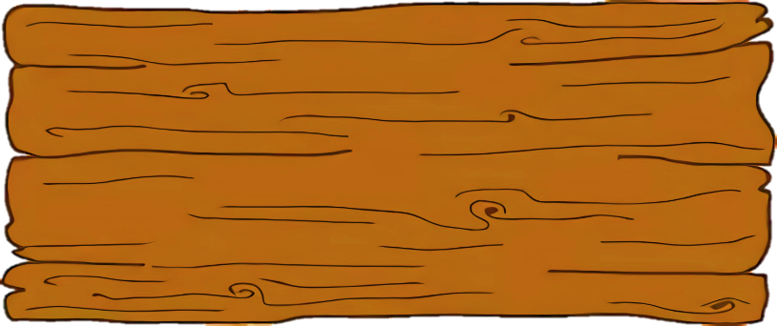
Lúc vươn cổ
Lúc rụt đầu
Hễ đi đâu
Cõng nhà đi đó – là con gì?
A
B
Con ốc sên
Con rùa
C
D
Con voi
Con bọ hung

Slide 3
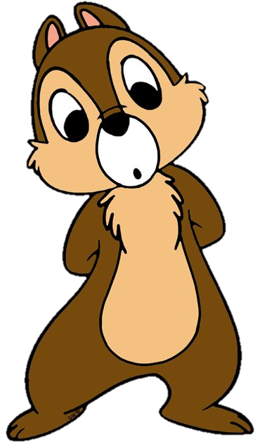
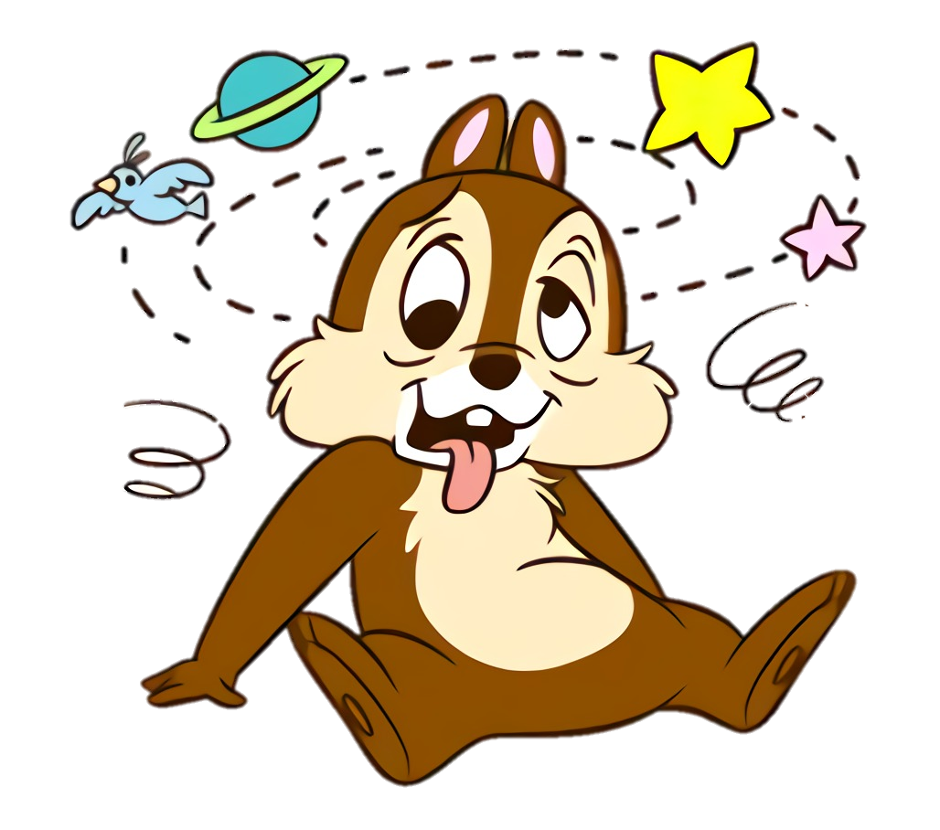
Sai mất rồi!!!

Slide 4
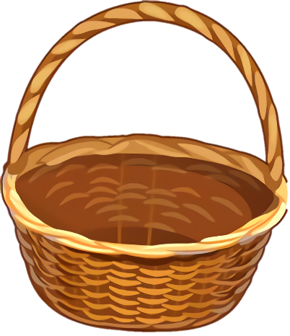
Đúng rồi!
+1

Slide 5
Mình mặc áo tía,
Đầu đội mũ lông,
Thích làm nhạc công,
Đêm hè ca hát - Là loài côn trùng gì?
A
B
Con ve
Con bọ hung
C
D
Con ong
Con dế mèn

Slide 6
Sai mất rồi!!!

Slide 7
Đúng rồi!
+1

Slide 8
Con gì bụng có ngọn đèn,
Ban ngày biến mất ban đêm lập lòe
Là con gì?
A
B
Con bọ hung
Con ve
C
D
Con ong
Con đom đóm

Slide 9
Sai mất rồi!!!

Slide 10
Đúng rồi!
+1

Slide 11
Luyện từ và câu
MRVT: về các loài vật nhỏ bé; Dấu chấm, dấu chấm hỏi

Slide 12
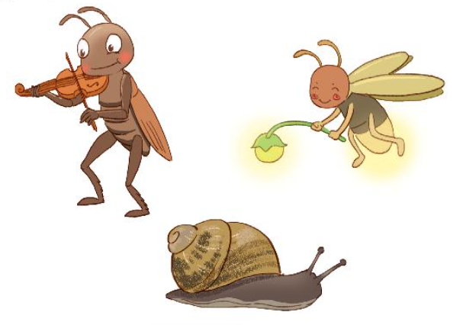
1. Tìm từ ngữ chỉ loài vật trong đoạn sau:
Rền rĩ kéo đàn
Đúng là anh dế
Suốt đời chậm trễ
Là họ nhà sên
Đêm thắp đèn lên
Là cô đom đóm
(Vè loài vật)

Slide 13
2. Chọn từ ngữ phù hợp thay cho ô vuông
A
B
Ve sầu
báo mùa hè tới.
Ong
bắt sâu cho lá.
Chim sâu
làm ra mật ngọt.

Slide 14
Bài 3:
a) - Chuột sống ở đâu?
- Chuột sống trong hang.
b)- Ốc sên bò ở đâu?
- Ốc sên bò trên tàu lá chuối.
c)- Nhện chăng tơ ở đâu?
- Nhện chăng tơ ở trên cây.

Slide 15
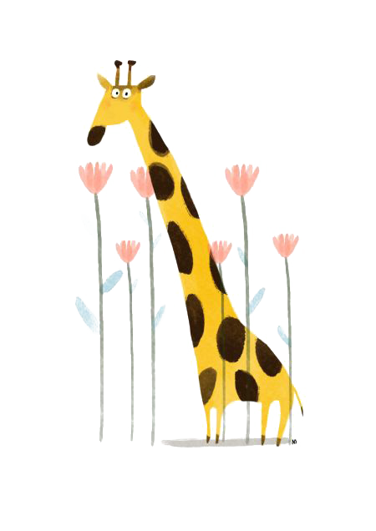
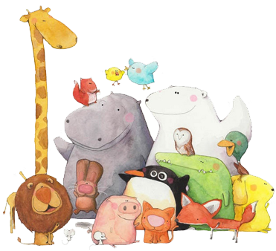
Củng cố, dặn dò

